Slide 1



3.分数的基本性质
分数的基本性质
R·五年级下册

Slide 2

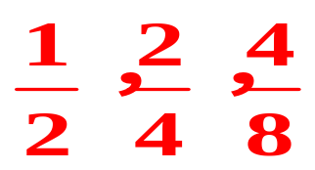
一、故事引入,提出问题
三人分饼
三毛家有三兄弟，他们都特别爱吃饼。一天，妈妈买回3张同样大小的饼，准备平均分给他们吃。
妈妈先把第一张饼平均分成两份，取出其中的一份给大毛；二毛看见了，说：“我要吃两份。”妈妈点点头，把第二张饼平均分成四份，取出其中的两份给二毛；三毛连忙说：“我要吃四份。”妈妈又点点头，把第三张饼平均分成了八份，取出其中的四份给三毛。
三兄弟各吃了一张饼的几分之几？

Slide 3
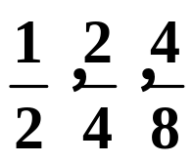
二、小组合作,探索新知
请拿出准备好的小正方形纸，3人小组合作，分别折一折、涂一涂，表示出 。
涂完后仔细观察，你们发现了什么？

Slide 4
你们是怎么分的？
涂色部分同样多，这三个分数是什么关系呢？
1
2
4
=
=
2
4
8

Slide 5
1
从左往右看：
什么变了？什么没变？
×4
×4
×2
×2
1
2
4
=
=
2
4
8
×2
×2
分数的分子和分母同时乘相同的数，分数的大小不变。

Slide 6
2
从右往左看：
什么变了？什么没变？
÷4
÷2
÷2
1
2
4
=
=
2
4
8
÷2
÷2
÷4
分数的分子和分母同时除以相同的数，分数的大小不变。

Slide 7
分数的分子和分母同时乘相同的数，分数的大小不变。
＋
分数的分子和分母同时除以相同的数，分数的大小不变。
分数的分子和分母同时乘或除以相同的数，分数的大小不变。

Slide 8
举例论证，归纳规律：
×3
÷3
×4
÷4
1
3
3
1
3
12
12
3
=
=
=
=
5
15
15
5
4
16
16
4
×3
÷3
×4
÷4
我们通过直观图分析发现了这一规律，你们能用我们以前学过的知识解释分数的基本性质吗？
（商不变的规律）

Slide 9
分数的基本性质：
分数的分子和分母同时乘或除以相同的数（0除外），分数的大小不变。

Slide 10

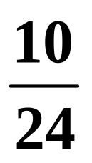

三、初步运用，理解深化
把 和 化成分母是12而大小不变的分数。
4
8
÷
2
5
2
3
2×
3×
4
12
10
24
10
24
12
=
=
=
=
÷
2

Slide 11








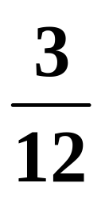
四、实践应用,巩固新知
【选自课本P58 练习十四 第1题】
1.先涂色表示下面的分数，再比较它们的大小。
＜
＜
=

Slide 12








2.涂色表示与给定分数相等的分数。
【选自课本P59 练习十四 第8题】
2
（ ）
（ ）
6
2
（ ）
（ ）
8

Slide 13


五、课堂小结
分数的基本性质：
分数的分子和分母同时乘或除以相同的数（0除外），分数的大小不变。

Slide 14
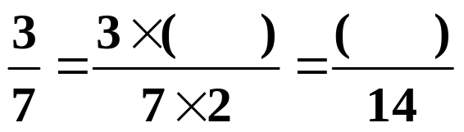
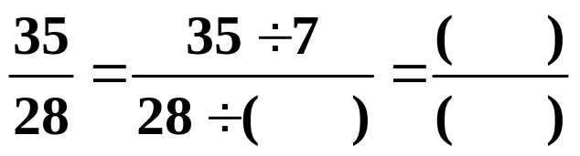
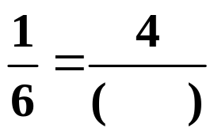
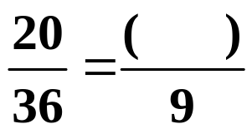
六、作业设计
见“状元成才路”系列丛书《创优作业100分》对应课时作业。
一、填一填。
2
6
5
1.
7
4
5
24

Slide 15
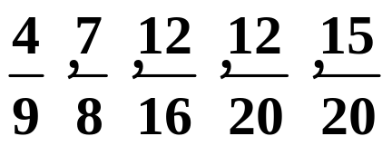

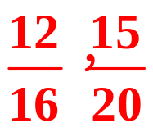
2.在 中，与 相等的分数
是（ ）。

Slide 16
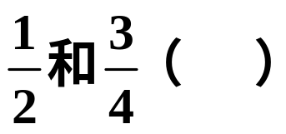
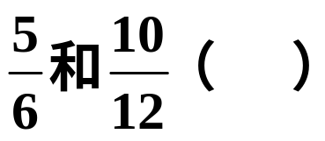
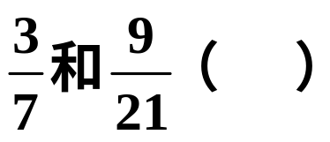
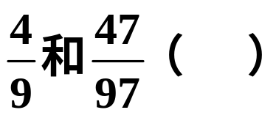
二、下面每组中两个分数是否相等?相等的在括号
里画“√”，不相等的画“×”。
×
√
√
×

